Slide 1
Maestría en Auditoría con la Universidad Nacional Autónoma de México
Auditoría de los Estados Financieros
Mtro. Eduardo Maubert Viveros
Grupo 10 Yanina de la Cruz Posadas

Slide 2
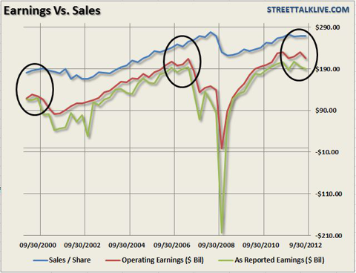
Norma de Información Financiera C-9 PROVISIONES, CONTINGENCIAS Y COMPROMISOS CUENTAS POR PAGAR
Auditoría de Estados Financieros

Slide 3
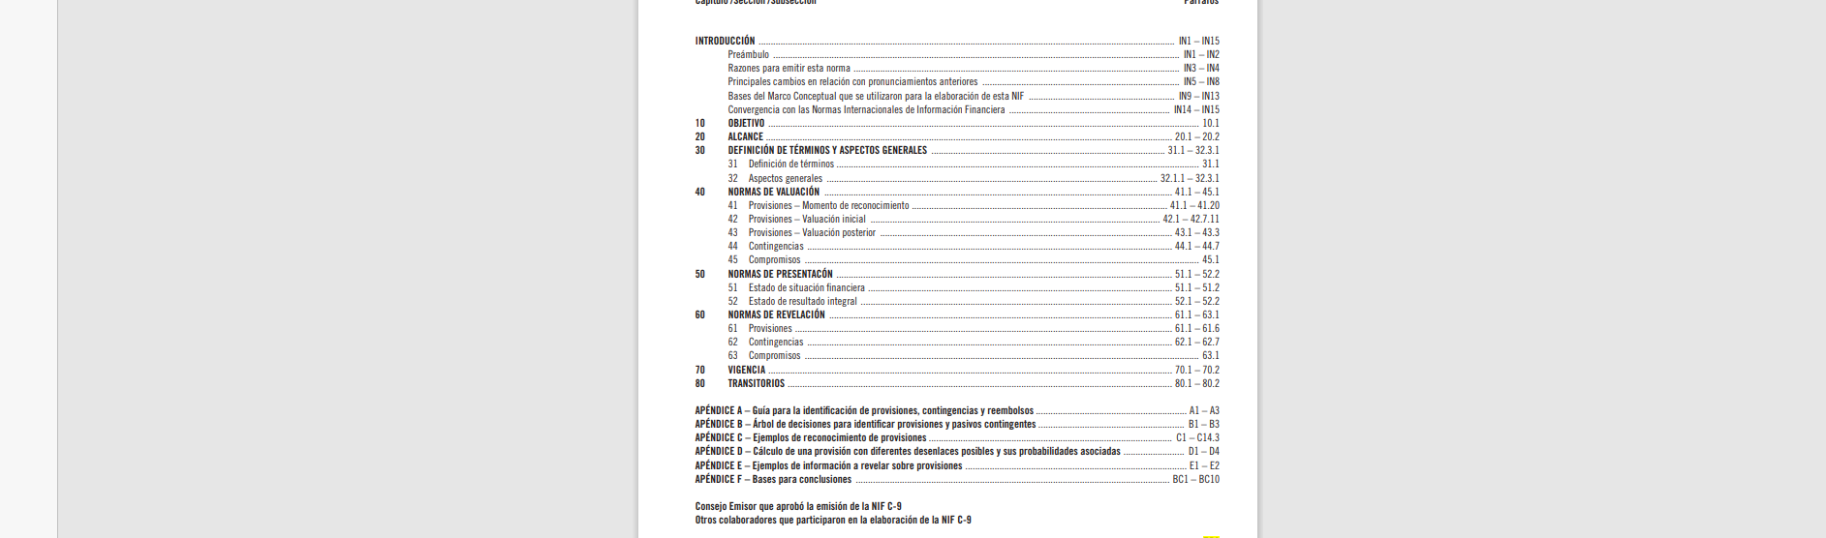
Norma de Información Financiera C-9 PROVISIONES, CONTINGENCIAS Y COMPROMISOS
Auditoría de los Estados Financieros

Slide 4
10. OBJETIVO
Auditorias de los Estados Financieros
Establecer las normas para el reconocimiento contable de las provisiones en los estados financieros de las entidades, así como las normas para revelar los activos contingentes, los pasivos contingentes y los compromisos.
20. ALCANCE
Aplicable a todas las entidades que emiten estados financieros en los términos establecidos por la NIF A-3 .
Notes:
Cuando hablamos de provisiones en lo que debemos pensar es en pasivos.

Slide 5
30. Definición de términos y aspectos generales
Auditorias de los Estados Financieros
Provisión
Es un pasivo cuya cuantía y/o fecha de liquidación son inciertas. NIF C-9 ¶ 31.1
Las provisiones se distinguen del resto de los pasivos por la existencia de incertidumbre acerca del momento o de la cuantía de los desembolsos futuros necesarios para proceder a su liquidación.
Notes:
Es un pasivo pero no sabemos exactamente cuánto vale y cuándo lo vamos a pagar. La diferencia entre pasivo y provisión es que se tiene incertidumbre, no sabemos cuándo ni cuanto, lo que sí sabemos es que representan desembolsos futuros. Ejemplo Garantías sobre productos defectuosos o juicios laborales. Las provisiones se registran y se revela el monto estimado, sabemos que hay una probable salida de recursos.

Slide 6
Definición de términos
Auditorias de los Estados Financieros
Pasivo contingente
Es aquél surgido a raíz de sucesos pasados, cuya posible existencia será confirmada sólo por la ocurrencia o, en su caso, por la falta de ocurrencia, de uno o más eventos inciertos en el futuro que no están enteramente bajo el control de la entidad. NIF C-9 ¶ 31.1
Notes:
Por ejemplo: Garantías. Históricamente sabemos que un porcentaje de un lote puede ser defectuoso., pero no lo podemos controlar porque habrá clientes que no reclamen la garantía y no sabemos cuando harán valer la garantía otros clientes que si la reclamen. Decimos que es contingente porque está suspendido en el tiempo.

Slide 7
Definición de términos
Auditorias de los Estados Financieros
Compromiso
Es un acuerdo realizado para llevar a cabo determinadas acciones en el futuro, el cual no cumple con los requisitos para considerarse como pasivo, provisión o contingencia, a menos que se derive de un contrato de carácter oneroso. NIF C-9 ¶ 31.1
Notes:
Este término sirve para diferenciar contablemente entre que es un compromiso y que es un pasivo contingente. Compromiso es el de menor rango, es un acuerdo que no cumple con todos los requisitos para ser pasivo ni para ser provisión ni para ser contingencia, a menos que derive de un contrato oneroso, o sea que nos cuesta. Es una obligación de hacer o no hacer que en el futuro le podría llevagar a causar una obligación a la empresa pero en el presente aún no.

Slide 8
ASPECTOS GENERALES
Auditorias de los Estados Financieros
Diferencias entre provisiones y otros pasivos.
Las provisiones se distinguen del resto de los pasivos por la existencia de incertidumbre acerca del momento o de la cuantía de los desembolsos futuros necesarios para proceder a su liquidación.
Notes:
Los pasivos digamos definidos, como son proveedores, acreedores diversos, sabemos perfectamente cuándo y cuánto vamos a pagar, es decir tienen una fecha cierta y un monto cierto.

Slide 9
ASPECTOS GENERALES
Auditorias de los Estados Financieros
Diferencias entre provisiones y pasivos contingentes
La denominación “contingentes” se utiliza para designar a las partidas que no cumplen con los criterios necesarios para su reconocimiento en los estados financieros, porque su ocurrencia o no ocurrencia quedará confirmada por sucesos futuros inciertos que no están enteramente bajo el control de la entidad.
Ejemplo: Cuando hay litigios en proceso, puede estar en duda si de dichos sucesos se deriva la existencia de una obligación presente.
Notes:
Las provisiones son obligaciones que deben reconocerse en los Estados Financieros como pasivos porque representan obligaciones presentes y es probable que la entidad tenga que desprendese de recursos económicos para satisfacerlas.

Slide 10
ASPECTOS GENERALES
Auditorias de los Estados Financieros
Diferencias entre compromisos y pasivos contingentes
La principal diferencia es que los compromisos no han originado una obligación posible que suponga una salida de recursos económicos de la entidad.
.
Ejemplo: cartas de crédito otorgadas, acuerdos de adquisición de propiedades, planta y equipo y obligación de cumplimiento de algunas cláusulas de contratos de crédito, tales como mantener ciertas razones financieras.

Slide 11
Inicio
ARBOL DE DECISIONES PARA IDENTIFICAR PROVISIONES Y PASIVOS CONTINGENTES.
¿Existe una obligación presente como consecuencia de un suceso pasado?
¿Existe una obligación
Posible?
No
No
Si
¿Es probable la salida de recursos económicos?
No
Si
¿El monto puede estimarse confiablemente?
No
Si
Si
Reconocer provisión
Revelar en notas el pasivo contingente
No hacer nada
Notes:
La norma explica 3 criterios para definir si es posible, probable o remota. Probable es más fuerte que posible y remota es menos que posible. Los pasivos contingentes no se registran pero si se revelan en las notas.

Slide 12
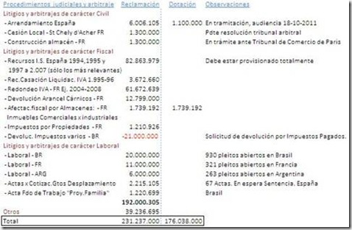
40.NORMAS DE VALUACIÓN
Auditorias de los Estados Financieros
Las provisiones al ser un pasivo, aunque de cuantía y/ o fecha de liquidación incierta, debe reconocerse cuando una operación cumple con todos los elementos de la definición de pasivos establecida en las NIF, los cuales se refieren a ser una obligación:
Presente
Identificada
Cuantificada en términos monetarios
Que presenta una probable disminución de recursos económicos (salida de efectivo, entrega de bienes en pago, por ejemplo).
Derivada de operaciones ocurridas en el pasado.
Riesgos:
Subestimar o sobreestimar el valor.
No identificar adecuadamente la provisión.
Valuar una provisión que no se derive de operaciones ocurridas en el pasado.

Slide 13
50. NORMAS DE PRESENTACIÓN Estado de situación financiera
Auditorias de los Estados Financieros
En el estado de situación financiera, las provisiones deben presentarse por separado del resto de los pasivos, clasificadas en corto o largo plazo o con base en su exigibilidad.
Riesgos:
No separar las provisiones según el plazo de exigibilidad.
Fuente: https://www.cuentapublica.hacienda.gob.mx/work/models/CP/2021/tomo/IV/MAT_Print.1L01.02.01.pdf
Notes:
Si tenemos una provisión por garantía de 1 año se registran en provisiones a corto plazo. Si tenemos provisión por garantías como en el caso de KIA que da 6 años, se registra una porción en corto plazo y otra en largo plazo.

Slide 14
50.NORMAS DE PRESENTACIÓN
Auditorias de los Estados Financieros
En el Estado de resultados integral, la entidad debe presentar el gasto por provisiones reconocidas.
Fuente: https://www.cuentapublica.hacienda.gob.mx/work/models/CP/2021/tomo/IV/MAT_Print.1L01.02.01.pdf

Slide 15
60.NORMAS DE REVELACIÓN
Auditorias de los Estados Financieros
Por cada tipo de provisión relevante, la entidad debe revelar en notas a los estados financieros, los cambios entre el saldo inicial y final del periodo que incluya:
Provisiones constituidas en el periodo, así como los incrementos en las provisiones existentes.
Disminuciones a las provisiones por :
Pagos efectuados durante el periodo
Por reversión de las mismas al librarse la entidad de la obligación de pago.
Fuente: https://www.cuentapublica.hacienda.gob.mx/es/CP/Camara_de_Diputados-2021

Slide 16
60.NORMAS DE REVELACIÓN
Auditorias de los Estados Financieros
Por cada tipo de pasivo contingente relevante a la fecha de
los estados financieros, debe revelarse una breve descripción de su naturaleza y cuando sea posible:
Estimación de su posible efecto financiero.
Las incertidumbres relacionadas con su importe y con los posibles periodos en que ocurrirán.
Las salidas de recursos económicos correspondientes.
En cuanto a los compromisos, se deben revelar el monto y la naturaleza de los compromisos relevantes solo en los siguientes casos:
Cuando sean obligaciones requeridas por contratos o por ley.
Cuando correspondan a contratos onerosos.
Fuente: https://www.cuentapublica.hacienda.gob.mx/es/CP/Camara_de_Diputados-2021
Notes:
Ejemplo: Reclamos sindicales, establecer en las notas que no se ha podido verificar los pagos extras por concepto de prima dominical por determinado periodo.

Slide 17
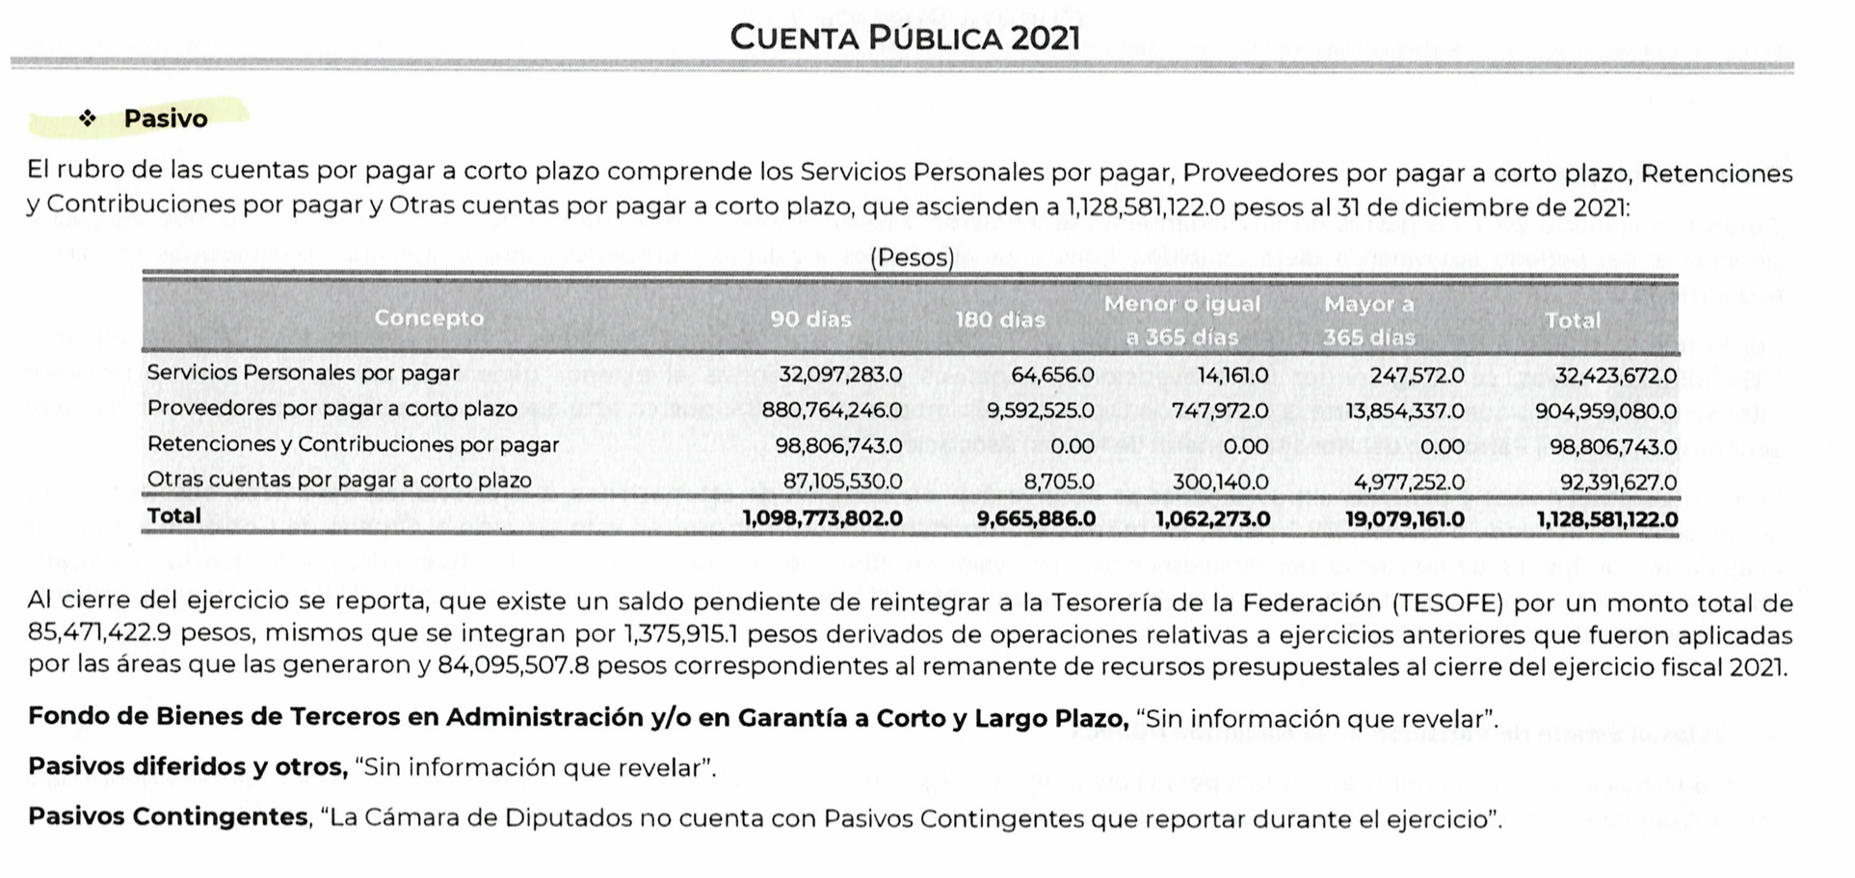
60. NORMAS DE REVELACIÓN
Auditorias de los Estados Financieros
Adicionalmente, la entidad debe revelar una breve descripción de la naturaleza de la obligación contraída, así como una expectativa de los posibles periodos en los que ocurrirán las salidas de recursos económicos que se producirán por la misma.
Fuente: https://www.cuentapublica.hacienda.gob.mx/work/models/CP/2021/tomo/IV/MAT_Print.1L01.02.01.pdf

Slide 18
Evaluación de control interno
Auditorias de los Estados Financieros
Conocer las políticas y procedimientos que
aplica la entidad para el proceso de
Cuentas por Pagar.
Fuente: https://repositoriocrai.ucompensar.edu.co/bitstream/handle/compensar/4037/CONTROL%20INTERNO%20CUENTAS%20POR%20PAGAR.pdf?sequence=1&isAllowed=y

Slide 19
Evaluación de control interno
Auditorias de los Estados Financieros
Se pueden realizar cuestionarios a los
responsables del proceso.
Fuente: https://repositoriocrai.ucompensar.edu.co/bitstream/handle/compensar/4037/CONTROL%20INTERNO%20CUENTAS%20POR%20PAGAR.pdf?sequence=1&isAllowed=y

Slide 20
Evaluación de control interno
Auditorias de los Estados Financieros
Se pueden realizar observaciones de
verificación para constatar que se
lleva a cabo el proceso.
Fuente: https://repositoriocrai.ucompensar.edu.co/bitstream/handle/compensar/4037/CONTROL%20INTERNO%20CUENTAS%20POR%20PAGAR.pdf?sequence=1&isAllowed=y

Slide 21
Auditorias de los Estados Financieros
RIESGO INHERENTE
Es la susceptibilidad que se presenta cuando el saldo de una cuenta puede contener errores importantes o se agregan representaciones erróneas de transacciones y se asume la inexistencia de controles relacionados.
Existen factores que afectan el riesgo inherente:
Integridad de la administración
La inexperiencia de la administración puede afectar la preparación de los estados financieros.
Presiones inusuales de la administración para dar una representación errónea de los estados financieros.
Susceptibilidad de pérdida o malversación de los activos, por ejemplo, manejo de efectivo.
Fuente: Instituto Mexicano de Contadores Públicos

Slide 22
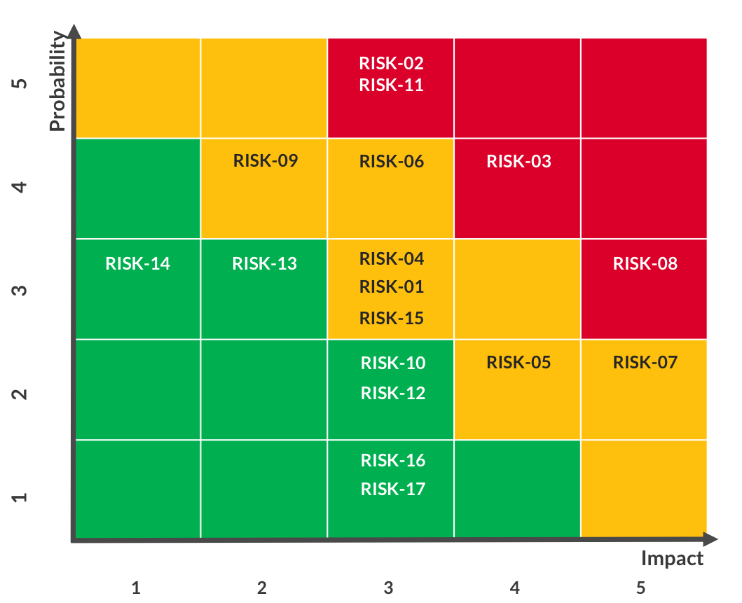
Auditorias de los Estados Financieros
RIESGO DE CONTROL: Es el proceso de evaluar la efectividad de los sistemas de contabilidad y del sistema de control interno para detectar, corregir o prevenir representaciones erróneas de importancia relativa.
Que no se realicen evaluaciones periódicas del desempeño
del personal.
Que no se realice un monitoreo periódico al sistema de control Interno.
Que no se cuente con una lista de verificación para que el Departamento de contabilidad constate que la factura cuenta con todos los soportes necesarios.
Que no se cuente con una programación de pagos de acuerdo a las negociaciones realizadas con los proveedores.
Fuente: Instituto Mexicano de Contadores Públicos

Slide 23
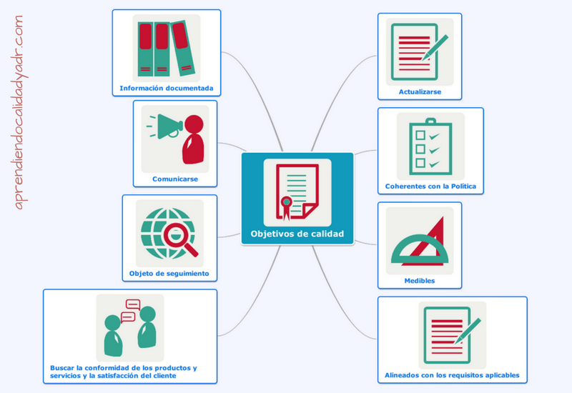
PROCEDIMIENTOS PARA REDUCIR EL RIESGO
Auditorias de los Estados Financieros
QUE EXISTAN CONTROLES DE:
APROBACIÓN Y AUTORIZACION
VERIFICACION
INSPECCION FISICA
INFORMACION EN ARCHIVOS
COMPARACION Y CONCILIACION
REVISAR EL SALDO FINAL DE LAS CUENTAS, EN VARIOS AÑOS, PRUEBA RAPIDA DE CONTROL, SI TIENES CUENTAS DE MAS DE UN AÑO. COMPARACION DE AÑO CON AÑO.
COMPULSA, CONFIRMACION DE SALDOS, PEDIR A LA EMPRESA QUE SOLICITE A SUS CLIENTES SE CONFIRME EL SALDO, ESTO PUEDE LLEVAR A DETECTAR INCORRECCIÓN MATERIAL.

Slide 24
Conclusiones
Auditorias de los Estados Financieros
En términos generales cuando hablamos de provisiones y pasivos contingentes debe identificarse si como consecuencia de sucesos pasados, pueda producirse una salida de recursos económicos para pagar ya sea una obligación presente o una obligación posible.
Si existe una obligación presente como es el caso de pagar garantías a los compradores de un producto en virtud de las condiciones del contrato de venta, debe reconocerse contablemente una provisión porque la salida de recursos económicos es Probable.
Debe reconocerse una provisión por el importe de la mejor estimación de los costos de reparar o sustituir algunos de los productos vendidos antes de la fecha del estado de situación financiera.
Si existe una obligación posible, pero no probable de que ocurra una salida de recursos económicos, no debe reconocerse contablemente una provisión, pero se exige revelar información complementaria sobre el pasivo contingente.
Por ejemplo: alguna demanda de algún cliente o de algún empleado y al momento del cierre contable, los abogados de la empresa señalan que se tiene la misma probabilidad de perder o ganar, por tanto, como no se tiene una certeza, no se registra en la contabilidad pero si se revela en las notas de los estados financieros.
En el caso de que la probabilidad de salida de recursos sea remota no es necesaria la revelación.

